Slide 1
Gestión de Proyectos Software
Scrum – La pila del producto (Product backlog)

Slide 2
Contenidos
La pila del producto
Criterios DEEP
Preparación (grooming)
Gestión de flujos de trabajo (flow management)
¿Cuántas pilas?

Slide 3
Pila del producto
Lista priorizada de las características que se desean para el producto
  Conocimiento centralizado sobre qué se quiere construir, y en qué orden
Central en Scrum, debe ser bien visible para todos los participantes

Slide 4
Entradas de la pila del producto
Product backlog items (PBI)
La mayoría son características (features)
  Funcionalidad con valor tangible para el usuario/cliente
  Nuevas funcionalidades, pero también mejoras o cambios sobre las ya implementadas
  Otras
    Defectos que hay que solucionar
    Mejoras técnicas
    Trabajo para adquirir conocimiento
    Documentación valiosa
    Etc.

Slide 5
Entradas de la pila del producto
Las buenas entradas siguen los criterios DEEP
  Detailed appropriately
  Emergent
  Estimated
  Prioritized

Slide 6
DEEP

Slide 7
Detalladas apropiadamente
No todas las entradas tienen el mismo nivel de detalle al mismo tiempo
Las entradas que se van a abordar pronto estarán cerca de la cima de la pila, y serán pequeñas y detalladas
  Las que no se abordan de momento, justo al revés
¿Cuándo refinamos las entradas? Cuando las necesitemos, no antes
  Una pila con todas las entradas detalladas es casi lo mismo que un documento de requisitos tradicional
    Y señal de que seguramente no se entienden bien algunos fundamentos de Scrum

Slide 8
Emergentes
Mientras se construye o mantiene un producto la pila del producto nunca está completa ni congelada
  Se actualiza continuamente en base a la información que llega
  Esta flexibilidad es una de las principales ventajas de las metodologías ágiles
    Nos permite crear un producto lo más adecuado en cada momento a las necesidades cambiantes de tus clientes/usuarios
La estructura de la pila es, por tanto, emergente

Slide 9
Estimadas
Cada entrada tiene una estimación de tamaño (esfuerzo de desarrollo)
  El dueño o la dueña del producto usan estas estimaciones como ayuda para decidir las prioridades
Una entrada de alta prioridad y mucho esfuerzo estimado necesita ser refinada antes de pasar a un sprint
Se suele estimar en puntos de historia o en días ideales
La estimación debe ser lo suficientemente precisa (pero no más)
  Las entradas más pequeñas estarán mejor estimadas
  Las entradas muy grandes pueden no estar estimadas, o solo muy por encima

Slide 10
Priorizadas
La pila es una lista priorizada
  Pero es improbable que todas las entradas estén igual de priorizadas
Se priorizan (ordenan) las que planificamos para los próximos sprints
También podemos priorizar lo que planeamos para la próxima versión
Intentar priorizar entradas que vayan más allá de eso no tiene mucho sentido

Slide 11
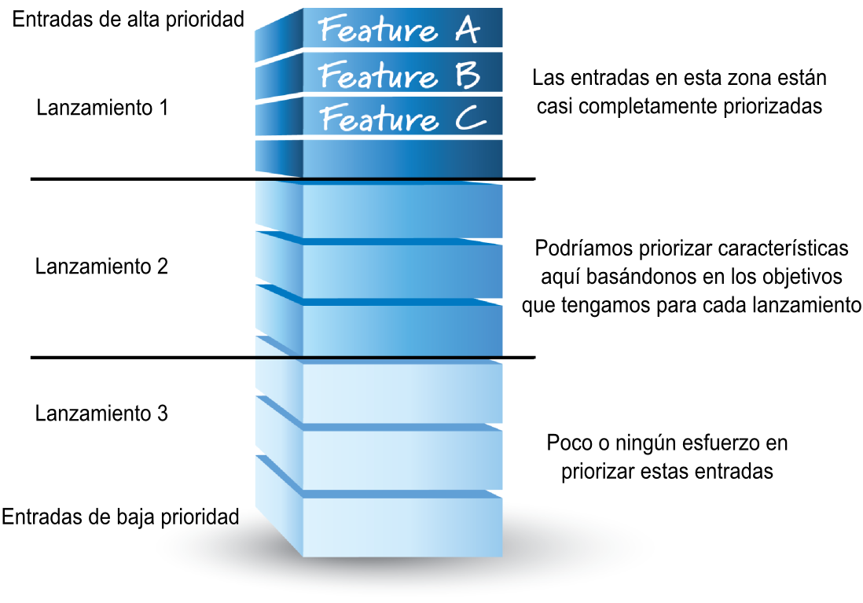

Slide 12
Preparación Grooming

Slide 13
Grooming
La pila del producto debe ser activamente mantenida, organizada y administrada
El grooming incluye
  Crear, refinar y eliminar PBI
  Estimar PBI
  Priorizar PBI

Slide 14
¿Quién hace el grooming?
Esfuerzo colaborativo liderado por el dueño del producto
  Participa el equipo Scrum y, adicionalmente, clientes, inversores etc. según estén disponibles
    No hace falta que siempre esté todo el equipo, pero es recomendable que sea así normalmente
  Las decisiones finales son del dueño del producto
Es una tarea importante, y el equipo debe dedicar una parte sustancial del tiempo de un sprint a ello
  El 10% del tiempo suele aparecer como referencia

Slide 15
¿Cuándo se hace el grooming?
Haremos un grooming inicial en la planificación de releases (lanzamientos) del producto
Luego al menos una vez cada sprint
  Si los sprints son largos, quizás hasta una vez a la semana
  Como alternativa, podemos dedicar todos los días unos minutos tras el Scrum diario
    En este caso es más normal que no participen todos los miembros del equipo de desarrollo
Durante, o después de, la revisión del sprint también es un buen momento
Es un proceso continuo y debe estar integrado en el proceso de cada organización, pero Scrum no dicta exactamente cuándo

Slide 16
¿Cuándo podemos llevar una PBI a un sprint?
El grooming debería asegurar que las entradas cercanas a la cima de la pila están listas para llevarse a un sprint
Este “listo” puede definirse como una lista de chequeo (igual que “hecho”)
Por ejemplo, una entrada está lista si:
  Su valor [de negocio] está claro
  Hay detalles suficientes para que el equipo de desarrollo tenga toda la información necesaria para poder llevarla a cabo
  No tiene dependencias incumplidas que impidan completarla
  Está estimada y cabe bien en un sprint
  Tiene criterios de aceptación claros y testeables, y el equipo Scrum entiende cómo demostrar que está hecha cuando llegue la revisión del sprint

Slide 17
Gestión de flujos de trabajo (flow management)

Slide 18
Gestión de flujos de trabajo
Un flujo de trabajo es un patrón repetible formado por procesos (operaciones, fases) que transforman materiales, proporcionan servicios o procesan información
  Muchas veces se representa como una secuencia de estos procesos
    Análisis → Diseño → Implementación → Pruebas
En el desarrollo de software con Scrum, podemos ver las entradas de la pila como los elementos siendo procesados
  El flujo de trabajo principal en un proyecto Scrum consiste en transformar entradas de la pila en software disponible para los usuarios
    PBI Épica → PBI de características → PBI sprintable → Conjunto de tareas en un sprint → PBI hecha y aceptada
      Hecha (definición de hecho) y aceptada (criterios de aceptación) suele incluir desplegada en producción, o sea, “disponible para los usuarios”
Lo ideal es que todas los fases creen valor para el cliente, y que el trabajo pase de una fase a otra sin detenerse ni causar esperas innecesarias, completándose lo antes posible
Trabajar para conseguir ese ideal es a lo que denominamos gestión de flujos de trabajo
La pila del producto es crucial para alcanzar entrega de valor fluida en presencia de incertidumbre
  Va a llegar información importante de forma continua
    Hay que organizarla, y organizar el trabajo, para que se procese con rapidez y con poco coste

Slide 19


Slide 20
Gestión del flujo hacia los lanzamientos (release flow)
La pila del producto debe estar mantenida (groomed) de manera que sea la base para una planificación de lanzamientos continuados
Un lanzamiento se puede ver como una línea en la pila del producto
  Por encima de la línea, las entradas van para el próximo lanzamiento
  Por debajo, las entradas se harán en los siguientes
Otra alternativa es usar dos líneas para cada lanzamiento, dividiendo así la pila en tres
  Lo que debemos tener, lo que nos gustaría tener, y lo que no tendremos en ese lanzamiento en concreto
    También se puede dividir en cuatro: must have / should have / could have / won’t have (MoSCoW para recordarlo)
Mantener así la pila nos ayudará cuando estemos haciendo la planificación de los futuros lanzamientos

Slide 21
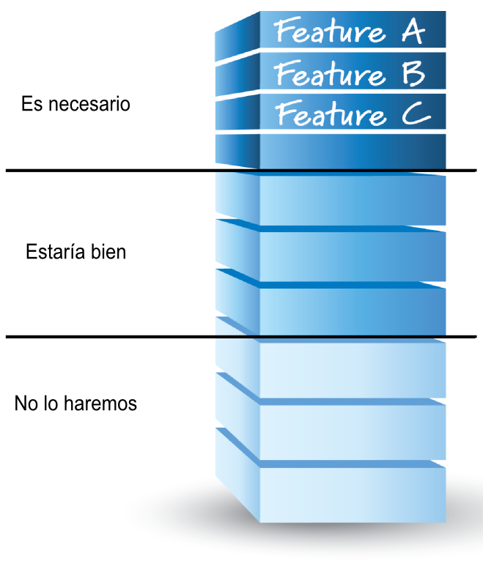

Slide 22
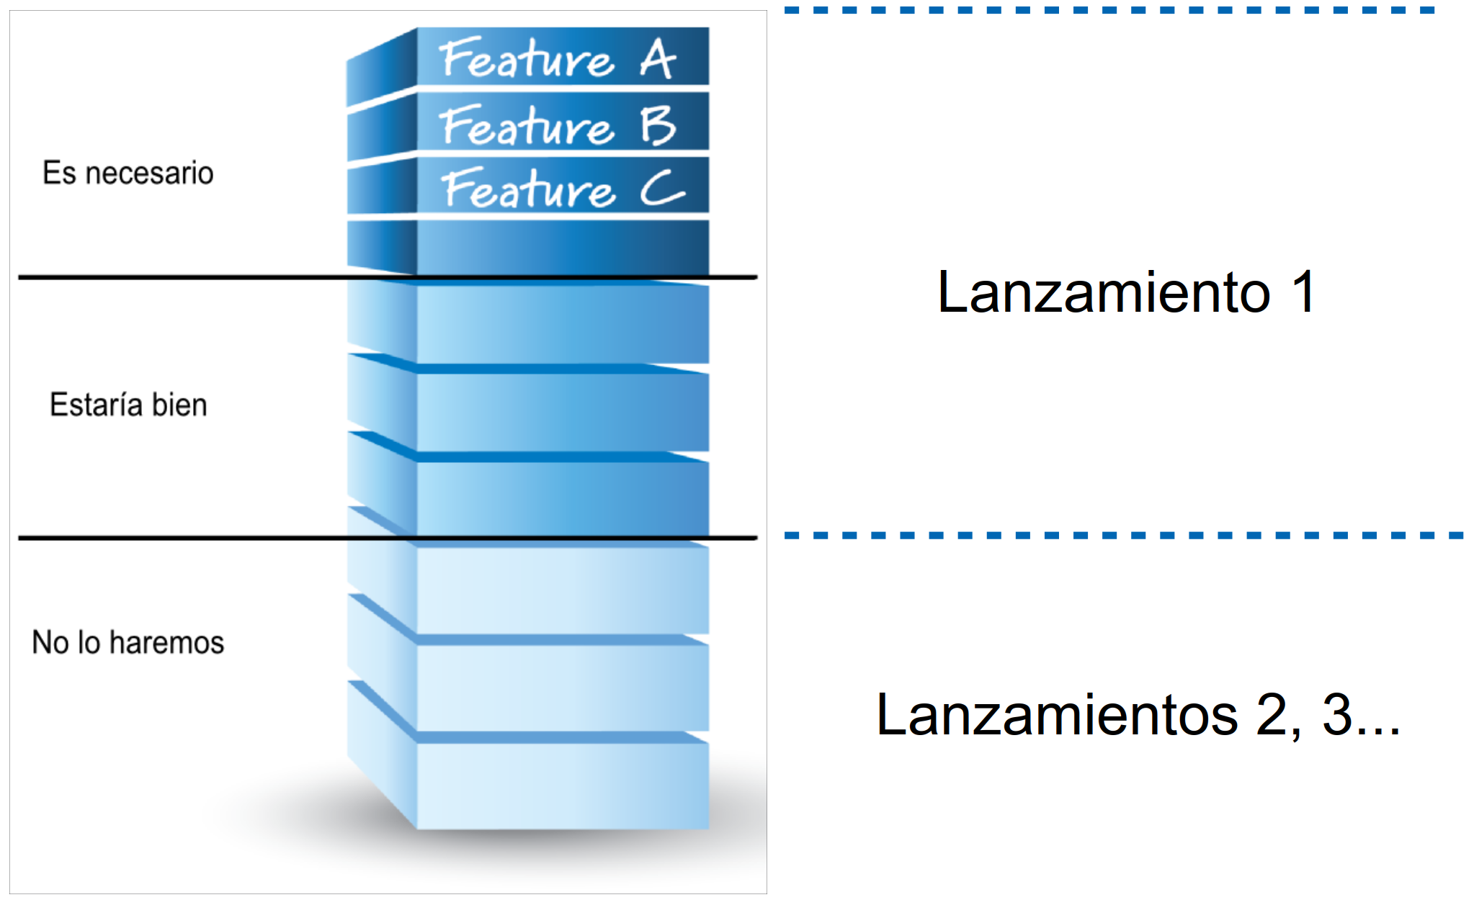

Slide 23
Gestión del flujo hacia el sprint
El grooming en la pila de producto es esencial para una planificación efectiva de cada sprint
Podemos ver la pila del producto como una “tubería de requisitos” que fluyen hacia los sprints
  Donde serán diseñados, implementados y probados por el equipo
Conforme los requisitos avanzan por esta tubería, se revisan progresivamente mediante el grooming
  Para cuando llegan al final deben ser sprintables
Ese punto de vista destaca que la entrada y salida de requisitos deben ser fluidas
  Si va lento, en algún momento nos quedamos sin requisitos sprintables
    Y por tanto, sin nada que hacer
  Si hay demasiados en la tubería, tenemos un inventario grande que posiblemente tendrá partes que habrá que rehacer o tirar en el futuro
Muchos equipos tratan de tener siempre suficientes entradas sprintables en la pila de producto como para dos o tres sprints

Slide 24
¿Cuántas pilas?

Slide 25
¿Cuántas pilas del producto?
La regla básica es “un producto, una pila”
Aunque definir producto no es obvio
  ¿Es Writer un producto, o lo es LibreOffice en conjunto?
Podemos considerar como producto algo de valor, por lo que algún cliente pagaría y que nosotros estamos dispuestos a “empaquetar y vender”

Slide 26
Un producto, varios equipos y una sola pila
Si hay varios equipos trabajando en un producto, y este no es muy grande, una pila única nos permite optimizar dentro del producto
  Cada entrada se prioriza frente a todas las demás del producto
  Si cualquier equipo puede abordar cualquier entrada, esta estrategia es la mejor
Si los equipos están especializados, nos haría falta una pila por equipo
  En la pila de cada equipo solo pueden ir cosas que ese equipo sabe hacer
  En la práctica no creamos una pila por equipo. Hay una única pila compartida, y una “vista” de la misma para cada equipo

Slide 27
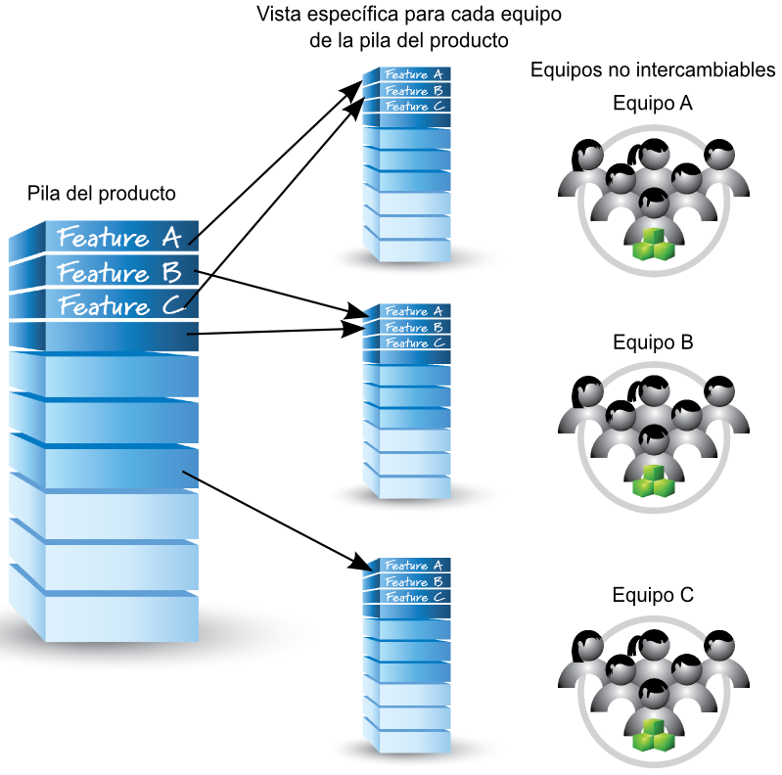

Slide 28
Un producto grande, muchos equipos y pilas jerárquicas
Si un producto es grande, podemos tener muchos equipos trabajando
  Seguramente no es práctico, ni hace falta, que todos compartan la misma pila
Una solución es dividir los equipos por áreas
  En cada área hay varios equipos que trabajan en algo razonablemente independiente de las otras y que aporta valor identificable al cliente
    P.ej., área de app Android, área de app iOS, área de API Web, área de análisis de datos, área de machine learning...
Basándonos en esta idea, podemos crear pilas jerárquicas
  Una pila que describe y prioriza las características a gran escala (p. ej., épicas) del producto
    Con un dueño de producto “global”
  Y luego cada área tiene su propia pila con entradas más detalladas
    Estas pilas de área serán compartidas por los equipos del área

Slide 29
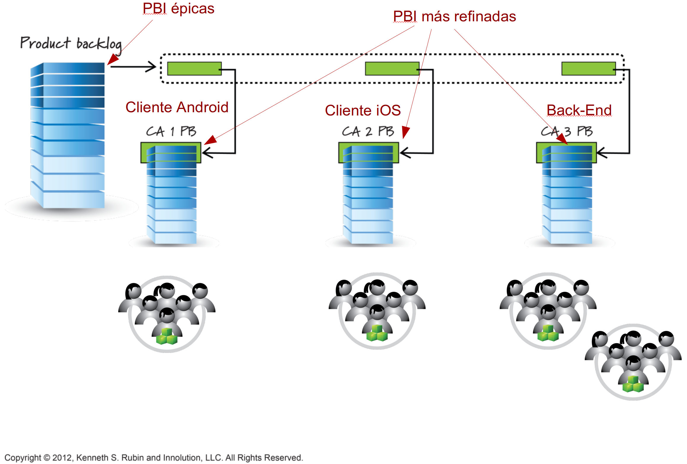

Slide 30
Varios productos y un único equipo
Lo ideal es 1 pila por producto, y 1..N equipos por pila
Pero si un equipo tiene que trabajar en distintos productos, tendrá varias pilas
  Esto es en general poco eficiente y trataremos de que no ocurra, pero a veces es inevitable
Una opción es que en cada sprint el equipo trabaje solamente en entradas de una de las pilas
  Es decir que trabaje solo en cosas de un producto
Si no es posible, podemos intentar mezclar las M pilas en una
  Los dueños de los M productos tendrán que coordinarse para decidir las prioridades

Slide 31
Bibliografía
Kenneth S. Rubin. Essential Scrum. A practical guide to the most popular agile process
  Chapter 6 (Product Backlog)

Slide 32


